Slide 1
INTRODUCTION
SLIM FRAMEWORK

Slide 2
CONTENT
Đặt vấn đề!!!
Giới thiệu về framework SLIM
Cài đặt framework SLIM
Demo chạy thử
Notes:
Giao trinh hay: http://kungfuphp.com/lo-trinh-hoc-php

Slide 3

I. ĐẶT VẤN ĐỀ
Tại sao lại chọn framework Slim hoặc framework khác mà không code chay ?
- FW do các nhà lập trình uy tín trên thế giới nghiên cứu và phát triển.
FW có cấu trúc các phần mục rõ ràng (các FW hầu hết xây dựng theo mô hình MVC nên được phân cấp các phần rất rõ) => FW buộc người lập trình tuân theo một chuẩn code cụ thể rõ ràng.
Dễ dàng Debug lỗi.

Slide 4

I. ĐẶT VẤN ĐỀ
Tại sao lại chọn framework Slim hoặc framework khác mà không code chay ?
- FW được xây dựng có tính bảo mật tốt hơn chống lại các kiểu tấn công: SQL Injection, CRFS, XSS….
- Khi làm các dự án theo nhóm thì việc code theo FW sẽ đảm bảo người này có thể hiểu được phần làm của người khác.
- FW được cập nhật liên tục giúp cho quá trình code sẽ bổ sung thêm những hiệu năng, tính năng bảo mật mới.

Slide 5
II. GIỚI THIỆU SLIM FRAMEWORK
Định nghĩa:
  - Là một micro framework, nó giúp đỡ bạn nhanh chóng viết các ứng dụng web và API
2. Cấu trúc:
  - Có thể tham khảo thêm tại địa chỉ:
  https://github.com/slimphp/Slim-Skeleton
  - Tuy nhiên ở mức độ nghiên cứu thì đã tự tham khảo và xây dựng cho mình một cấu trúc tương tự gần với FW Laravel.
Notes:
http://ksec.info/threads/bai-3-print-va-echo-cach-xu-ly-chuoi-khi-in-len-trinh-duyet.276/
http://edu.hocweb123.com/khoa-hoc/bai-5-xuat-du-lieu-trong-php-voi-echo-print-printr-110.html

Slide 6
II. GIỚI THIỆU SLIM FRAMEWORK
2. Cấu trúc:
app
  Auth, Controller, Middleware, Models, MyFunction, Validation, routes.php
boostrap
  app.php
config
  constant.php…
public
  backend, frontend, index.php, .htaccess
resources
  assets, views
vendor

Slide 7

II. GIỚI THIỆU SLIM FRAMEWORK
3. Hỗ trợ:
Cơ bản Slim cho phép người dùng tạo ứng dụng WEB chạy được. Tuy nhiên bên cạnh đó nó còn thiếu những hỗ trợ sau:
  Không hỗ trợ người dùng tạo Database, Controller, Migration, Models thông qua lệnh artisan.
  Không hỗ trợ sẵn các thư viện illuminate/database, respect/validation, slim/twig-view, slim/csrf
  Website hỗ trợ người dùng còn yếu

Slide 8
III. CÀI ĐẶT SLIM FRAMEWORK
1. Cài đặt:
  Để cấu hình thực hiện theo các bước cơ bản sau:
    B1: Download composer từ trang chủ https://getcomposer.org/download/
    B2: Chạy câu lệnh download thư viện
      $ slim composer require slim/slim "^3.0
    B3: Chạy câu lệnh download các thư viện bổ trợ
      $ composer require slim/twig-view (thư viện template)
      $ composer require illuminate/database (cấu hình database theo kiểu laravel)
Notes:
http://ksec.info/threads/bai-3-print-va-echo-cach-xu-ly-chuoi-khi-in-len-trinh-duyet.276/
http://edu.hocweb123.com/khoa-hoc/bai-5-xuat-du-lieu-trong-php-voi-echo-print-printr-110.html

Slide 9
III. CÀI ĐẶT SLIM FRAMEWORK
1. Cài đặt:
  Để cấu hình thực hiện theo các bước cơ bản sau:
      $ composer require respect/validation (cấu hình validate cho form)
      $ composer require slim/csrf (cấu hình chống cross site (tấn công giả mạo))
    B4: Xây dựng case thư mục và cấu hình file cài đặt
      Case thư mục như sau:
Notes:
http://ksec.info/threads/bai-3-print-va-echo-cach-xu-ly-chuoi-khi-in-len-trinh-duyet.276/
http://edu.hocweb123.com/khoa-hoc/bai-5-xuat-du-lieu-trong-php-voi-echo-print-printr-110.html

Slide 10
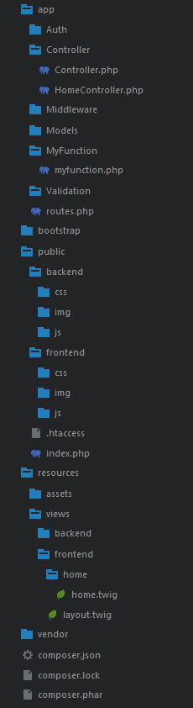
III. CÀI ĐẶT SLIM FRAMEWORK
1. Cài đặt:
Notes:
http://ksec.info/threads/bai-3-print-va-echo-cach-xu-ly-chuoi-khi-in-len-trinh-duyet.276/
http://edu.hocweb123.com/khoa-hoc/bai-5-xuat-du-lieu-trong-php-voi-echo-print-printr-110.html

Slide 11

III. CÀI ĐẶT SLIM FRAMEWORK
1. Cài đặt:
  Cách đơn giản nhất để hoàn thành các bước trên trong một thao tác:
      Download FW từ địa chỉ https://github.com/ProjectSVN/slimframework.git

Slide 12
III. CÀI ĐẶT SLIM FRAMEWORK
2. Cấu hình:
  Sau khi download được thư mục FW thì tiếp theo cần tiến hành kiểm tra lệnh cài đặt theo đường dẫn sau:
    boostrap\app.php, public\index.php
  Cấu hình chạy ứng dụng: // public\index
    $app->run();
  Cấu hình Database liên kết Eloquent ORM: // boostrap\app
    $capsule = new \Illuminate\Database\Capsule\Manager;
    $capsule->AddConnection($container['settings']['db']);
    $capsule->setAsGlobal();
    $capsule->bootEloquent();
    $container['db']= function ($container) use ($capsule){return $capsule;};

Slide 13
III. CÀI ĐẶT SLIM FRAMEWORK
2. Cấu hình:
  Cấu hình template view Twig: // boostrap\app
    $container['view'] = function ($container) {
    $view = new \Slim\Views\Twig(__DIR__. "/../resources/views/", [ 'cache' => false, ]);
    $view->addExtension(new Slim\Views\TwigExtension(
    $container->router,
    $container->request->getUri()));
    return $view;
  Cấu hình routes: // boostrap\app
    require __DIR__. '/../app/routes.php';

Slide 14
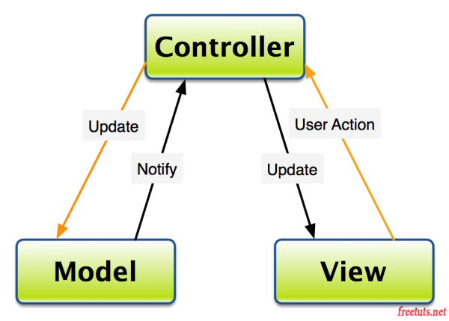
III. CÀI ĐẶT SLIM FRAMEWORK
3. Mô hình MVC trong FW:

Slide 15
III. CÀI ĐẶT SLIM FRAMEWORK
3. Mô hình MVC trong FW:
  Views: là phần chứa giao diện, hiển thị yêu cầu của người dùng dưới dạng trang HTML, đối với FW Slim thì View sử dụng template Twig để thiết kế giao diện
    Các câu lệnh thường dùng của Twig xem tại địa chỉ:
    http://twig.sensiolabs.org/
    Ví dụ:
    {% extends 'frontend/layout.twig' %}
    {% block content %}
    <h2 >Wellcome to Slim FrameWork</h2>
    {% endblock %}
  Khi làm dự án với giao diện admin và public thì đã có cách chia giao diện cụ thể theo mẫu ở file FW

Slide 16
III. CÀI ĐẶT SLIM FRAMEWORK
3. Mô hình MVC trong FW:
  Model: là phần thực hiện thao tác với CSDL chứa các hàm thao tác CSDL.
  Model trong FW thực hiện các câu lệnh theo kiểu Eloquent ORM
    Ví dụ: Có tables User vậy Model User sẽ được dựng
    namespace App\Models;
    use \Illuminate\Database\Eloquent\Model;
    class User extends Model
    {
    protected $table= "uses"; protected $fillable = [ 'email','password',];
    public $timestamps = false;
    }

Slide 17
III. CÀI ĐẶT SLIM FRAMEWORK
3. Mô hình MVC trong FW:
  Model: Truy vấn dữ liệu lấy danh sách người dùng từ Controller thông qua Model User.
    “User::orderBy('id', 'desc')->get();”
  Controller: đóng vài trò trung gian giữa Model và View. Nó có nhiệm vụ tiếp nhận yêu cầu từ client sau đó xử lý request, load model tương ứng và gửi data qua view tương ứng rồi trả kết quả về cho client
    Ví dụ:
    $data['users'] = User::orderBy('id', 'desc')->get();
    return $this->view-> render($response,'admin/users.twig', $data);

Slide 18
III. CÀI ĐẶT SLIM FRAMEWORK
4. Routes trong Slim:
  Routes: Là khi index.php nhận được request từ người dùng, nó sẽ đưa request này cho routes, từ routes sẽ chỉ dẫn tiếp cho request này đi đến đâu hoặc cũng có thể trả lời ngay tại routes.
  Các loại Routes:
    Theo phương thức GET
    $app->get('/','App\Controller\HomeController:index');
    Theo phương thức POST
    $app->post('/','App\Controller\LoginController:index');

Slide 19
III. CÀI ĐẶT SLIM FRAMEWORK
4. Routes trong Slim:
  Nhóm Routes:
    $app->group('/admin', function() use ($app){
    $app->get('/login', 'App\Controller\Admin\LoginController:index');
    $app->post('/login', 'App\Controller\Admin\LoginController:login')
    });

Slide 20
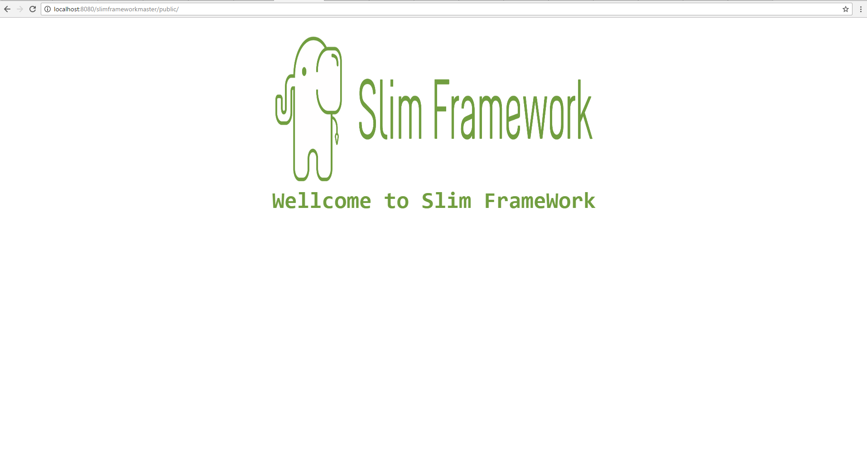
IV. DEMO PROJECT

Slide 21
Thank You !

